Slide 1






Trò chơi:
Chuyền bóng

Slide 2




Khí hậu của Châu Âu như thế nào?
a. Khí hậu nhiệt ẩm gió mùa.
b. Khí hậu ôn hòa.
c. Khí hậu khắc nghiệt.

Slide 3



Địa lí
Bài 21: Một số nước Châu Âu

Slide 4
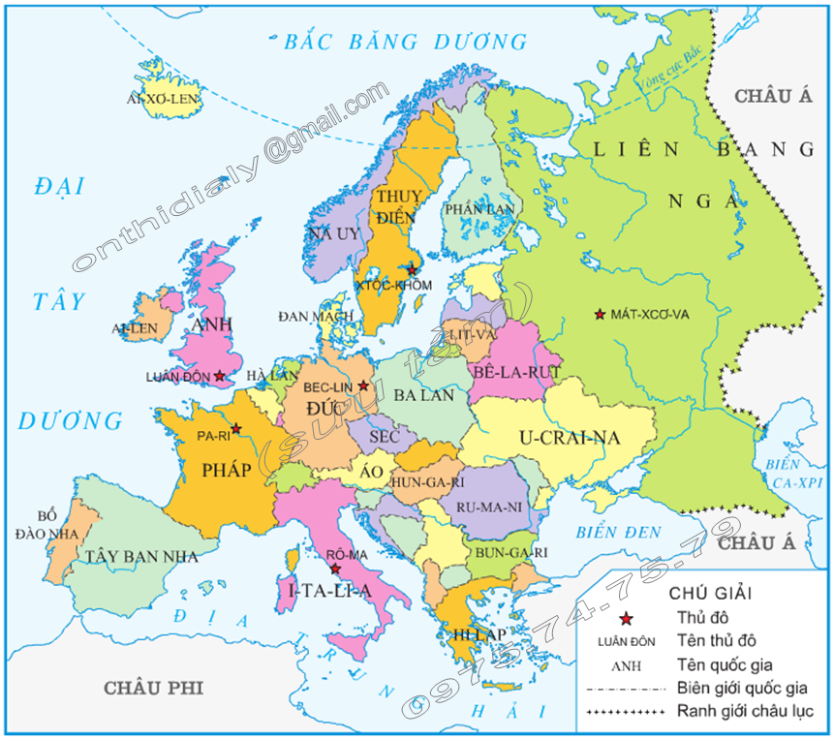
Hình 1. Lược đồ một số nước Châu Âu

Slide 5
Tên nước | Thủ đô
Nga | Mát-xcơ-va
Đức | Bec-lin
Pháp | Pa-ri
Thụy Điển | Xtôc-khôm
I-ta-li-a | Rô-ma
Anh | Luân Đôn
Lược đồ Một số nước châu Âu

Slide 6
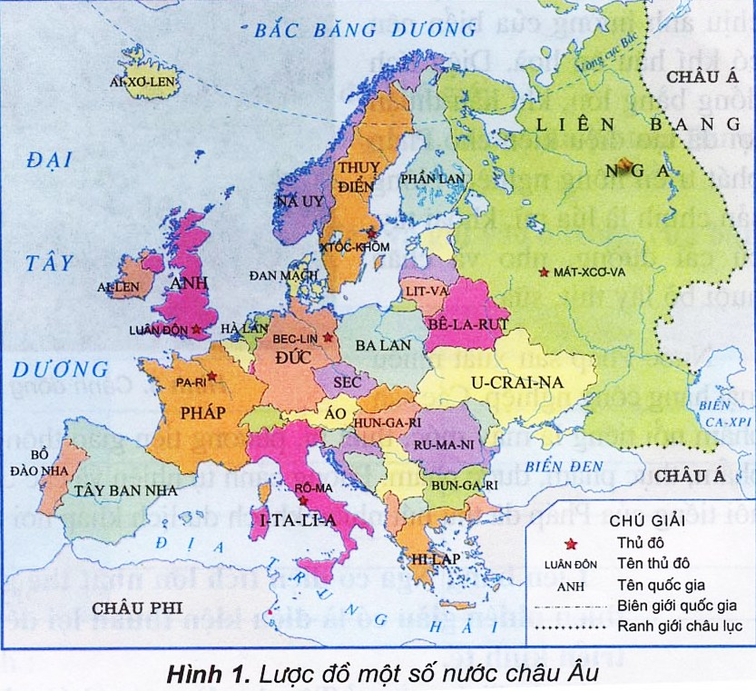
1.Liên Bang Nga

Slide 7



Các yếu tố | Đặc điểm – sản phẩm chính của các ngành sản xuất
Vị trí địa lí | Nằm ở Đông Âu và Bắc Á
Diện tích | 17 triệu km², lớn nhất thế giới
Dân số | 144,1 triệu ng­ười (2004)
Khí hậu | Phần lãnh thổ rộng lớn của Liên Bang Nga ở châu Á có khí hậu khắc nghiệt.
Tài nguyên khoáng sản | Rừng tai- ga, dầu mỏ, khí tự nhiên, than đá, quặng sắt
Sản phẩm công nghiệp | Máy móc, thiết bị, ph­ương tiện giao thông
Sản phẩm nông nghiệp | Lúa mì, ngô, khoai tây, lợn, bò, gia cầm

Slide 8
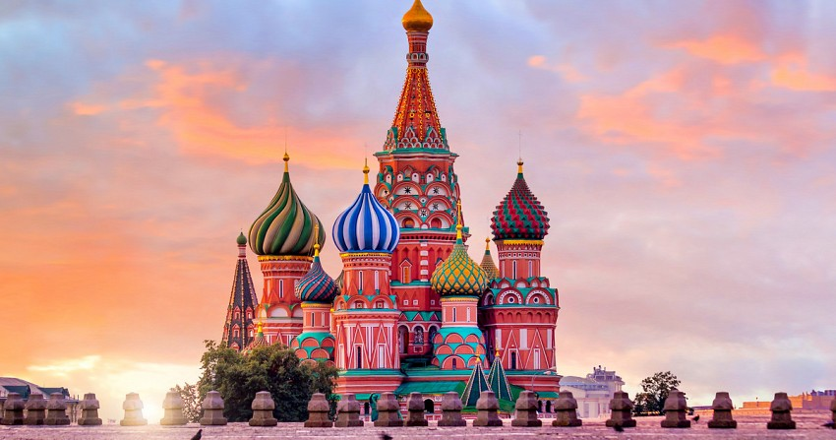
Cung điện Krem-lin

Slide 9
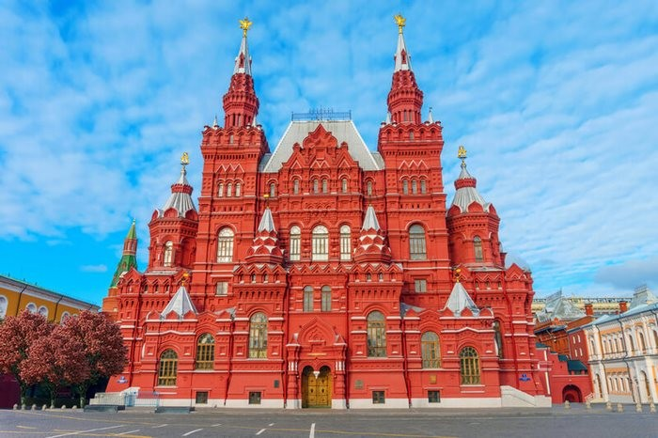
Quảng trường đỏ

Slide 10
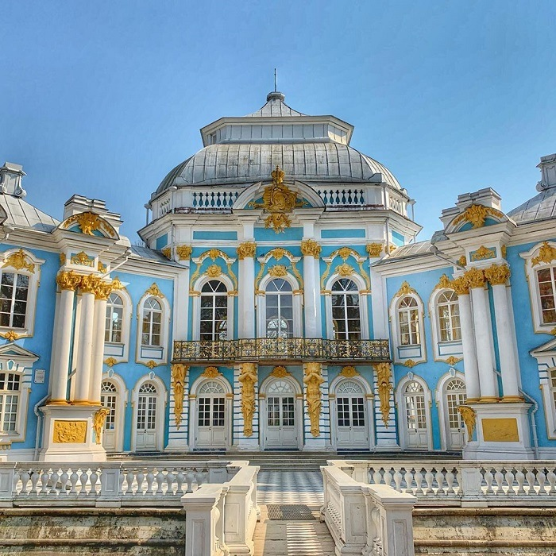
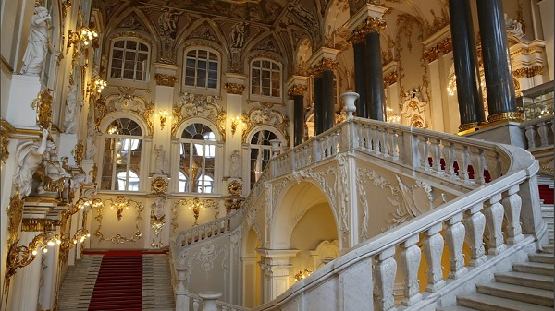
Cung điện mùa đông

Slide 11
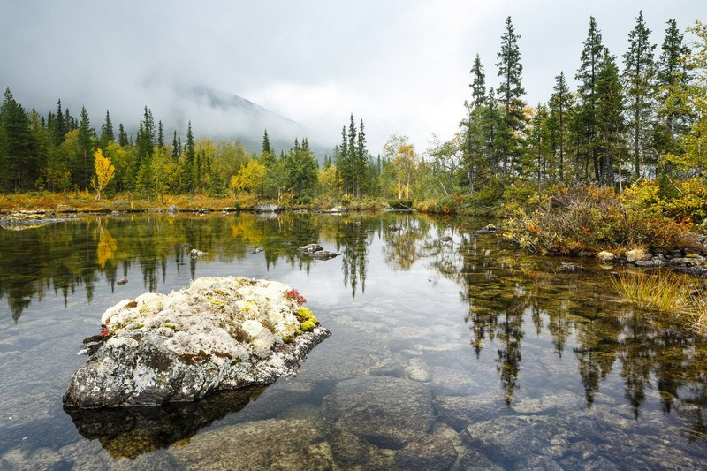
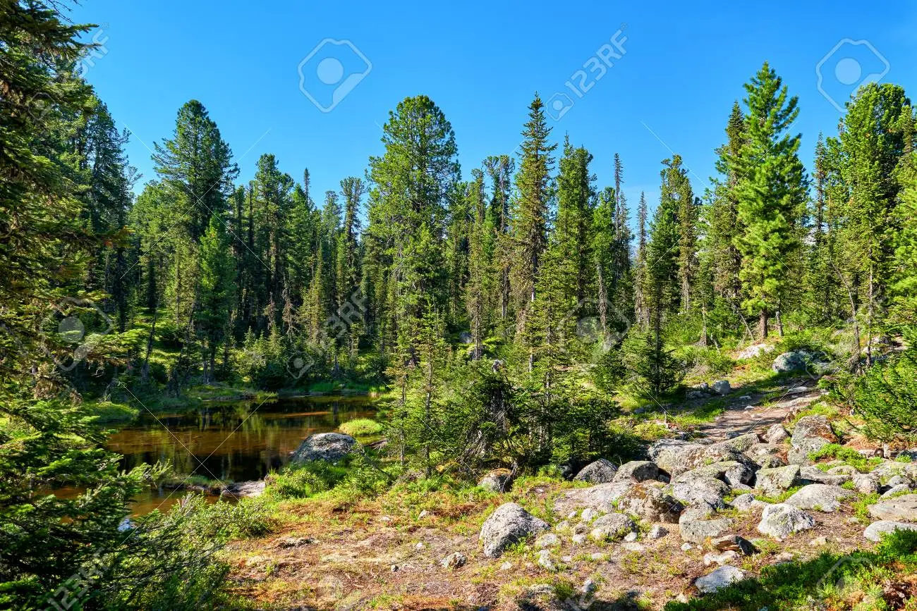
Rừng Tai - ga

Slide 12
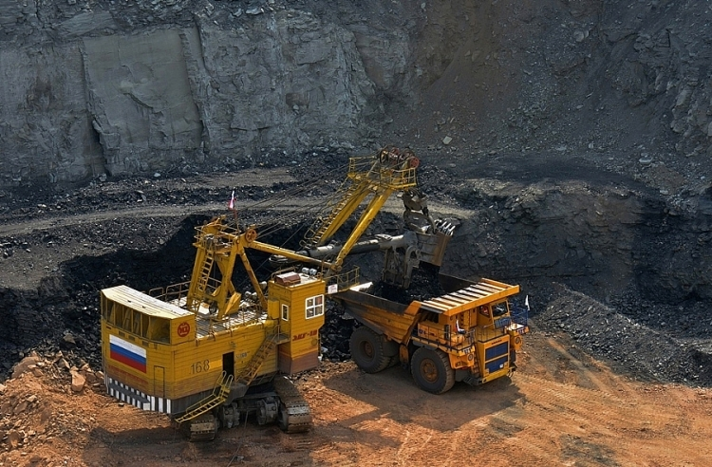
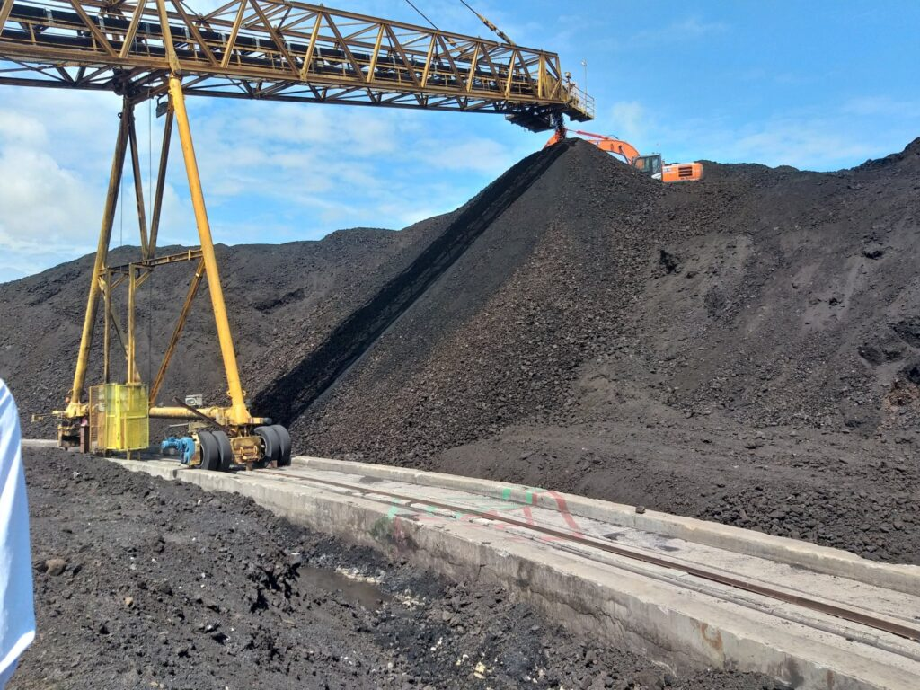
Khai thác than

Slide 13
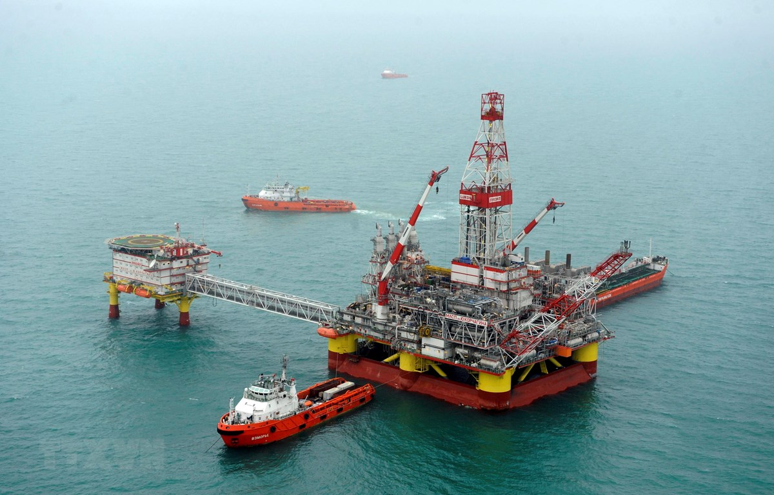
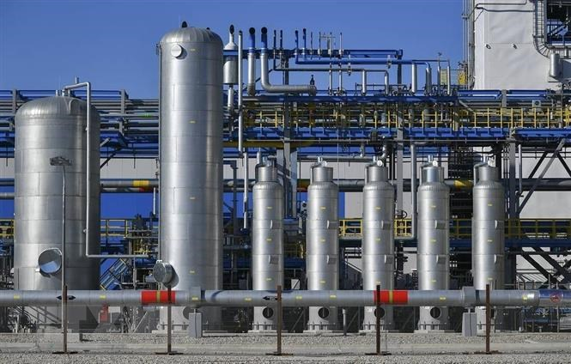
Khai thác dầu mỏ

Slide 14
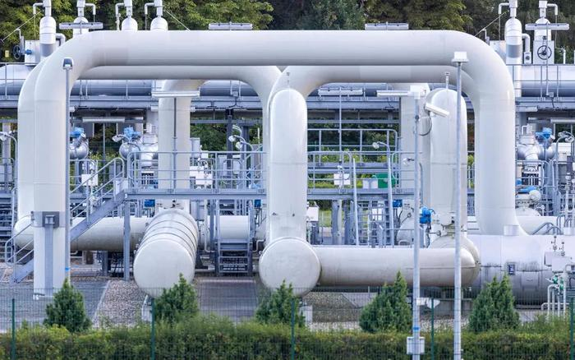
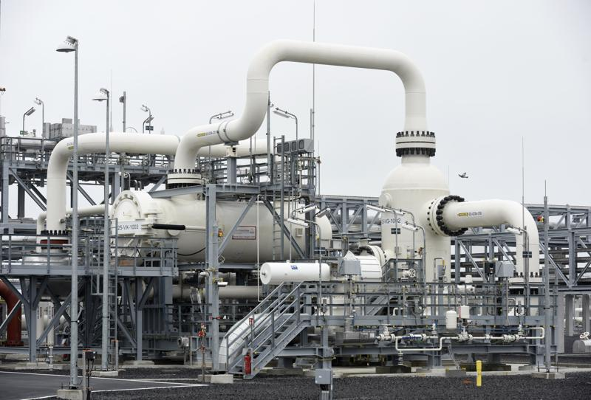
Đường ống dẫn khí đốt

Slide 15


Liên Bang Nga có diện tích lớn nhất thế giới. Tài nguyên thiên nhiên giàu có là điều kiện thuận lợi để nước Nga phát triển kinh tế.

Slide 16
2.Pháp

Slide 17
Xác định vị trí địa lí và thủ đô của
n­ước Pháp.
a. Nằm ở Đông Âu, thủ đô là Pa- ri.
b. Nằm ở Trung Âu, thủ đô là Pa- ri.
c. Nằm ở Tây Âu, thủ đô là Pa- ri.

Slide 18


2. Viết mũi tên theo chiều thích hợp
Nằm ở Tây Âu
Giáp Đại Tây Dương, biển ấm, không đóng băng.
Khí hậu ôn hòa.
Cây cối xanh tốt.
Nông nghiệp phát triển

Slide 19
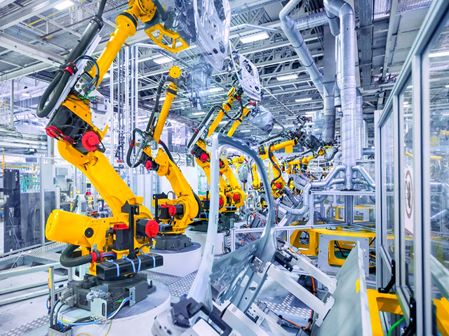
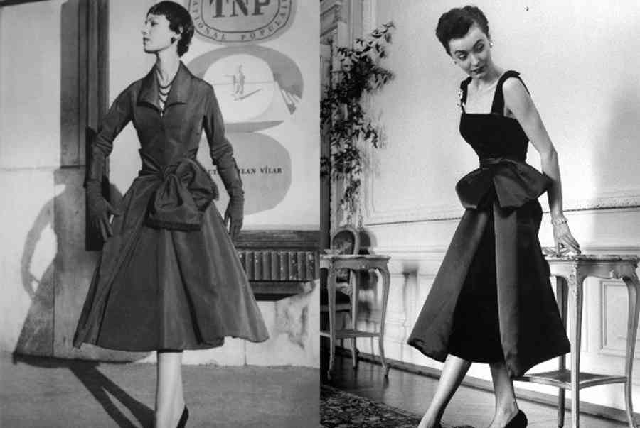
3. Kể tên một số sản phẩm của ngành công nghiệp n­ước Pháp
Các sản phẩm nổi tiếng là máy móc, thiết bị, phương tiện giao thông, vải, quần áo, mĩ phẩm, thực phẩm, dược phẩm.

Slide 20

4. Dựa vào hiểu biết của em hoàn thành sơ đồ sau:
4. Dựa vào hiểu biết của em hoàn thành sơ đồ sau
Các phong cảnh tự nhiên đẹp:Cánh đồng hoa oải hương ở Provence, núi Mont Blanc.
Các phong cảnh tự nhiênđẹp:…………………............................
Ngành du lịch phát triển
Pháp
Ngành …………phát triển
Pháp
Các công trình kiến trúc nổi bật:Tháp eiffel, cung điện Versailles, nhà thờ Đức Bà.
Các công trình kiến trúc nổi bật:………..

Slide 21
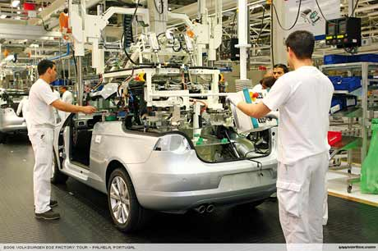
NHÀ MÁY SẢN XUẤT ÔTÔ

Slide 22
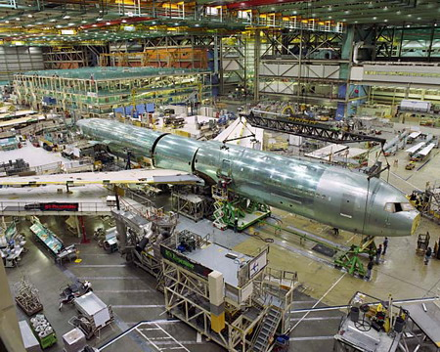
NHÀ MÁY SẢN XUẤT MÁY BAY

Slide 23
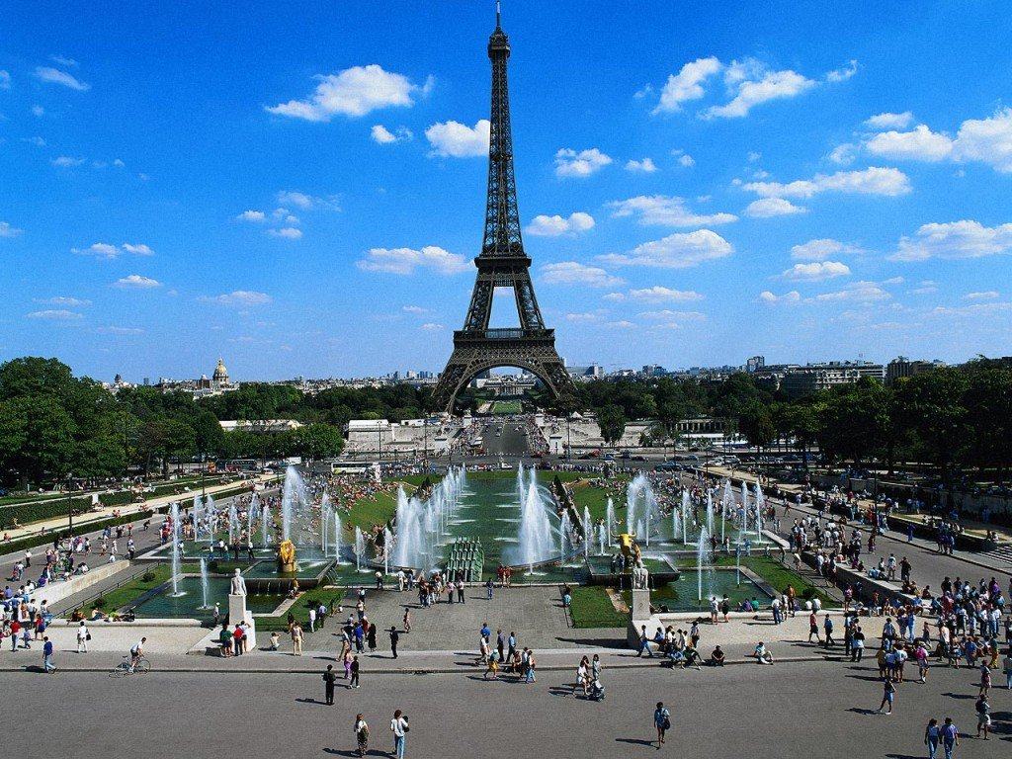
THÁP EIFEL

Slide 24
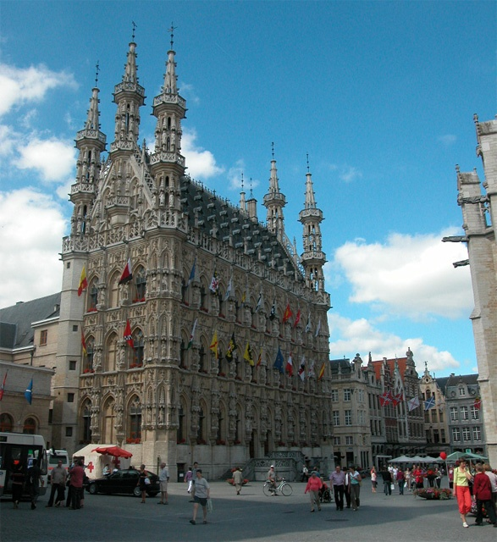
PHỐ CỔ Ở THỦ ĐÔ PARI

Slide 25
Nước Pháp nằm ở Tây Âu, là nước phát triển công nghiệp, nông nghiệp và dịch vụ.

Slide 26


3. Hy Lạp
Hướng dẫn viên du lịch nhí

Slide 27
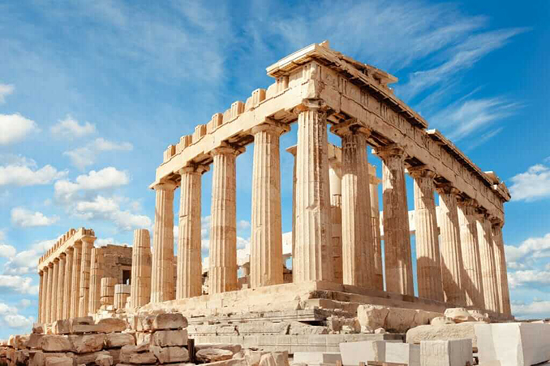
Thủ đô Athens

Slide 28
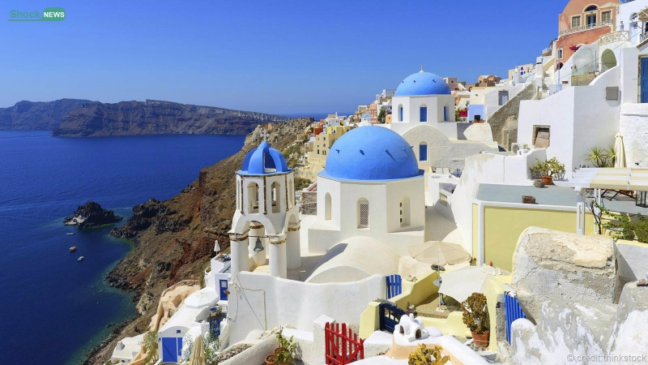
Đảo Santorini

Slide 29
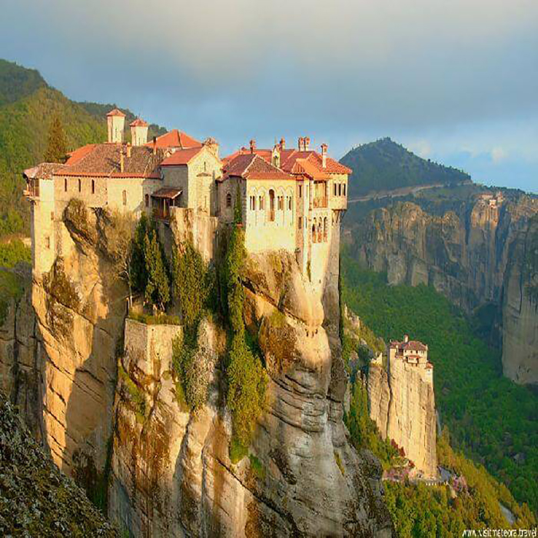
Quần thể tu viện Meteora

Slide 30


Tình hữu nghị giữa Việt Nam – Liên Bang Nga

Slide 31
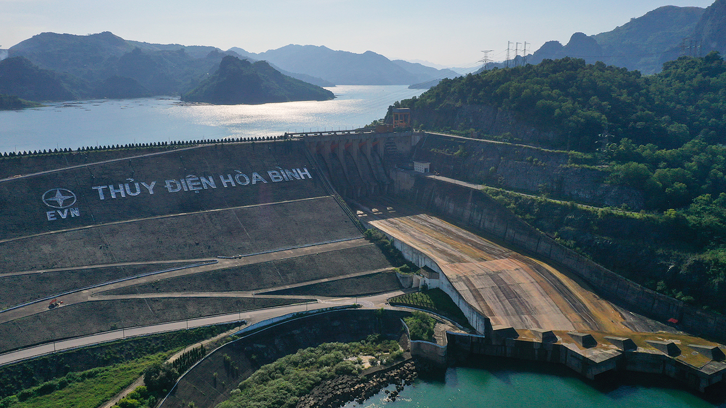
Nhà máy Thủy điện Hòa Bình

Slide 32
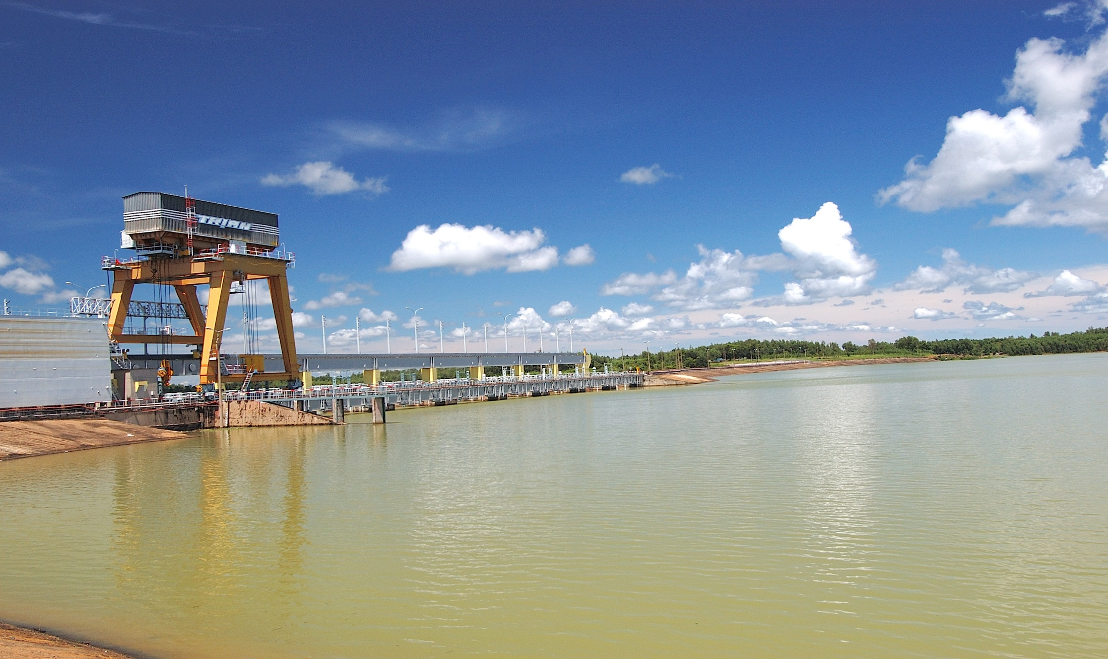
Nhà máy Thủy điện Trị An

Slide 33
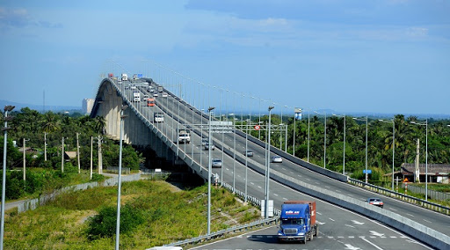
Cầu Thăng Long

Slide 34
Tình hữu nghị giữa Việt Nam – Pháp

Slide 35
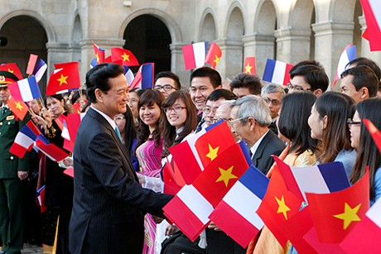

Slide 36
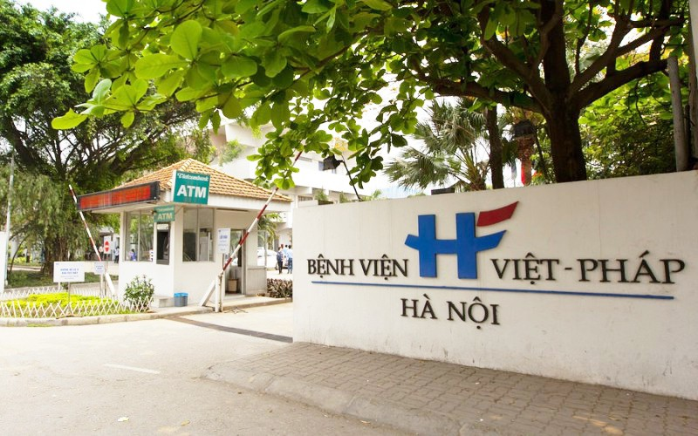

Slide 37


Cảm ơn quý thầy cô và các em học sinh đã lắng nghe.
Notes:
更多精彩模板请关注【沐沐槿PPT】https://mumjin.taobao.com/

